Slide 1





Exportstrategie in de praktijk

Slide 2

Strategie is de manier waarop (en het geheel van middelen waarmee) voorafgestelde doelen bereikt kunnen worden (actieplan)

Slide 3
CLEC – Model

Slide 4

CLEC – model
Clec - Customer

Slide 5
CLEC – model
cLec - Language

Slide 6
CLEC – model
clEc - Energy

Slide 7
CLEC – model
cleC - Creativity

Slide 8
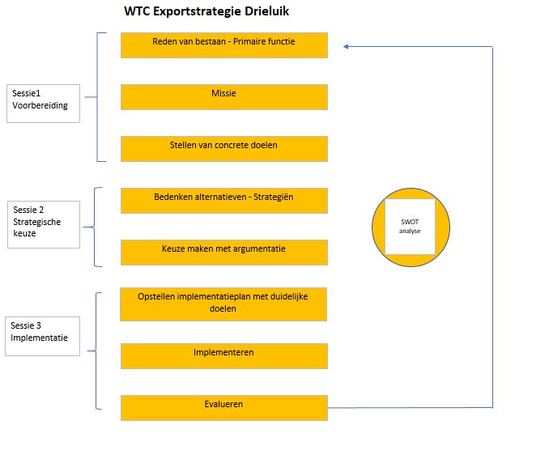


Slide 9
Bedankt voor jullie aandacht.
Vragen?

